Slide 1
Ермаков
Владимир Григорьевич vgermakov@gmail.com
О необходимости и способах организации системного (коллективного) противодействия нарастанию кризисных явлений в области образования
Работы автора, упоминаемые в докладе, размещены на сайте: https://independent.academia.edu/ВладимирЕрмаков1

Slide 2
Доклад уместно начать с извинений!
Дело в том, что у каждого педагога есть свой «немой колледж», то есть целостная система представлений о том, что и как нужно делать для получения наилучшего результата.
Новации, навязанные извне, могут нарушить эту гармонию и в силу этого стать опасными

Slide 3
Впрочем, мы живём в эпоху таких стремительных перемен, что от ломки привычек и стереотипов уже не уйти. Чтобы в этой ситуации избежать хаоса в головах и действиях, эти изменения нужно отслеживать и анализировать очень тщательно
В этом, в частности, могла бы состоять одна из ведущих задач методического семинара

Slide 4
Масштаб изменений в современном мире
По мнению С.П. Капицы, именно сейчас имеет место демографический переход
– от продолжавшегося 1,5 млн лет гиперболического роста численности людей на планете к стабилизации населения.
Механизмы культурного наследования, выработанные за тысячи лет истории, не успевают подстроиться к ударному характеру этого перехода, порождая неустроенность жизни и стрессы

Slide 5
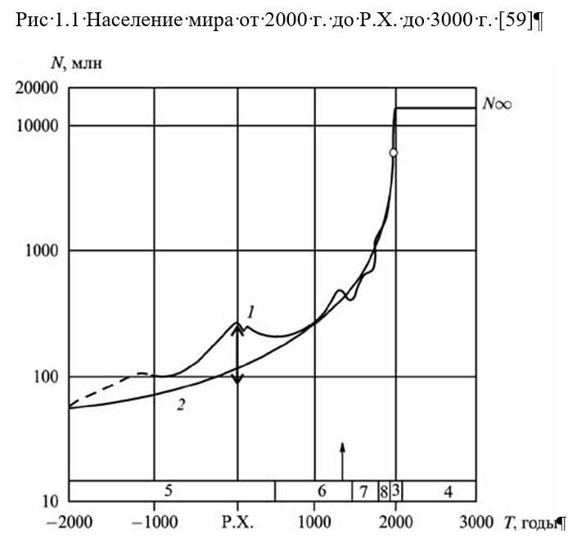

Slide 6
Масштаб изменений в современном мире
По невероятному совпадению именно в настоящее время происходит закат той системы экономических отношений, которая была ведущей на протяжении последних трёх столетий.
Согласно Адаму Смиту, сложившиеся системы РТ для поддержания своей экономической эффективности и развития нуждаются в увеличении числа потребителей производимой продукции и потому должны расширяться. Но уже некуда, так как рынок стал глобальным.

Slide 7
Масштаб изменений в современном мире
С формальной точки зрения с растущим социальным и экономическим неравенством между людьми и странами, можно было бы смириться как с неизбежностью, однако для разрешения острых экологических проблем требуется осознание каждым человеком сути границ экологической ниши человечества.
Все названные изменения напрямую затрагивают систему образования, поэтому она не может не меняться

Slide 8
Реакция системы образования
Поток изменений в сфере образования очень мощный. Эксперт ЮНЕСКО Роберт Коун говорил в Минске о катящейся, движущейся, развертывающейся, возрастающей реформе.
В этой ситуации нет времени ни на проверку вносимых инноваций, ни для адаптации системы к реформирующим импульсам. Даже если новации точны и важны, при такой скорости перемен хаотизация взаимодействий неизбежна

Slide 9
Реформы должны были помочь учителям, но не помогли!
В резолюции XXI конференции канадских исследователей в области методики преподавания математики сказано:
«В настоящее время мировая система математического образования переживает очередной кризис...
В общей массе учителя остаются инертными, растерявшись перед размахом проблем, с которыми встречаются в повседневной практике».

Slide 10
Не помогли они и школьникам
Результаты обследований, проведённых в Краснодарском крае в 1949 и 1998 гг. Школьники решали задачи по 4 темам:
1) текстовая задача,
2) вычислительный пример,
3) тождественные преобразования,
4) задачи на составление уравнений.

Slide 11
Результаты
№ темы | Решения верны |  | Решение не начато или не окончено
 | 1949 г. | 1998 г. | 1949 г. | 1998 г.
 | Арифметика 5-6 классы
1 | 87% | 44% | 7% | 28%
2 | 70% | 50% | 4% | 16%
 | Алгебра 6-9 классы
3 | 75% | 19% | 9% | 54%
4 | 73% | 27% | 9% | 37%

Slide 12
Из-за такого снижения достижений школьного образования высшая школа в целом может повторить судьбу РГГУ
По словам его ректора, после революции 1917 года были закрыты гимназии, гуманитарный университет больше не смог набирать студентов, которые приступали бы к научной работе с первого курса, и закрылся сам собой.

Slide 13
Наша ситуация пока не так плоха, гимназии и лицеи есть
Летом на экзамене по ОПП один первокурсник заявил, что вместо 4-х типов темперамента (по Гиппократу) следует рассматривать 5. К нам он поступил с намерением заниматься проблемами искусственного интеллекта, для этого прослушал 700-часовой курс психологии американского профессора...

Slide 14
Анастасия Католикова, имея всего 5 лекций по психологии и 4 лекции по педагогике, во время занятий подготовила 40 рефератов, а после экзамена по ОПП взялась подготовить базу для электронного пособия по этому курсу, но увлеклась и за зимние каникулы создала и сам учебник. В пересчёте на листы А4 в нём 104 страницы

Slide 15
Увы, уже невооружённым взглядом видно, что уровень подготовки первокурсников снижается кардинально (1б из 100)
Возникают естественные вопросы: существуют ли резервы для решения этой проблемы, в чём они состоят и как их использовать?
Попутно отметим, что актуальных и трудных тем для работы семинара очень много

Slide 16
Есть ли резервы в теории?
Гальперин П.Я. Методы обучения и умственное развитие ребенка. – М.: МГУ, 1985.
Различия в обучении письму букв по традиционной методике (I тип обучения), на базе «полной ориентировочной основы действия» для отдельных букв (II тип обучения) и на основе самостоятельной ориентировки в структуре каждой буквы (III тип обучения).
Число предъявлений образца до правильного написания буквы
Типы обучения | Всего | На первые 3 буквы |  |  | На последние 3 буквы
 |  | 1 | 2 | 3 | 1 | 2 | 3
I (22 буквы) | 1238 | 174 | 163 | 189 | 25 | 17 | 22
II (22 буквы) | 265 | 22 | 17 | 30 | 11 | 5 | 7
III (13 букв) | 48 | 14 | 8 | 6 | 1 | 1 | 1

Slide 17
Пример применения метода поэтапного формирования умственных действий и понятий П.Я.Гальперина в школе
По совету преподавателя Светлана Григорьевна Капитан проводила пропедевтику понятия дроби не 1 урок, как было запланировано, а три месяца, в итоге её ученики успешно окончили годовой курс математики к 1 марта!
(Очень большое отклонение от линейной модели управления)

Slide 18
Пример применения метода П.Я.Гальперина в высшей школе
Н.Н. Нечаев в развитие метода разработал теорию поэтапного формирования профессионального творчества и психологические основы высшего архитектурного образования, причём сделал это в ответ на резкое снижение конкурсов в архитектурные вузы.
Н.Н. Нечаев – академик РАО, д.пс.н.

Slide 19
Как изучают метод П.Я.Гальперина в нашем педагогическом колледже
Выпускница колледжа, окончившая его с отличием, фамилию Гальперина знала, название метода тоже, но суть метода на занятиях в колледже даже не обсуждалась.
Гегель не зря предупреждал, что «голый результат есть труп».
Следовательно, кризис образования во многом является рукотворным

Slide 20
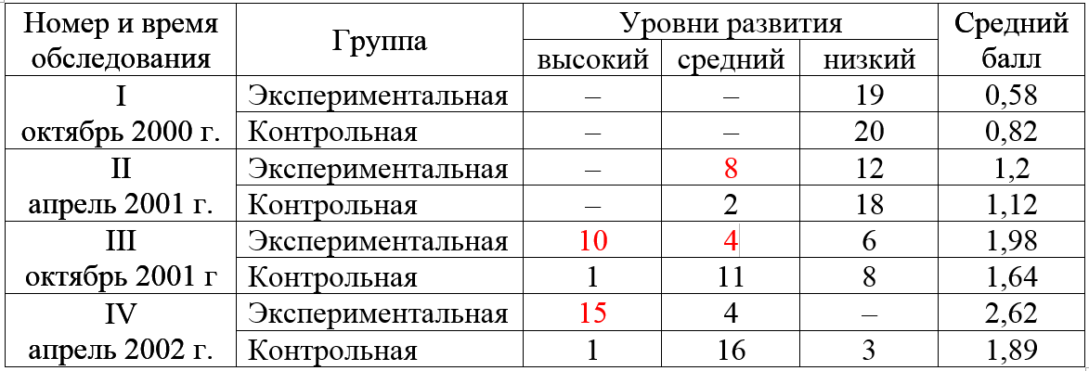
Авторская программа для детского сада
Уровень элементарных математических представлений у детей из экспериментальной и контрольной групп (от 3 до 5 лет) (Илья 4,5 года!)

Slide 21
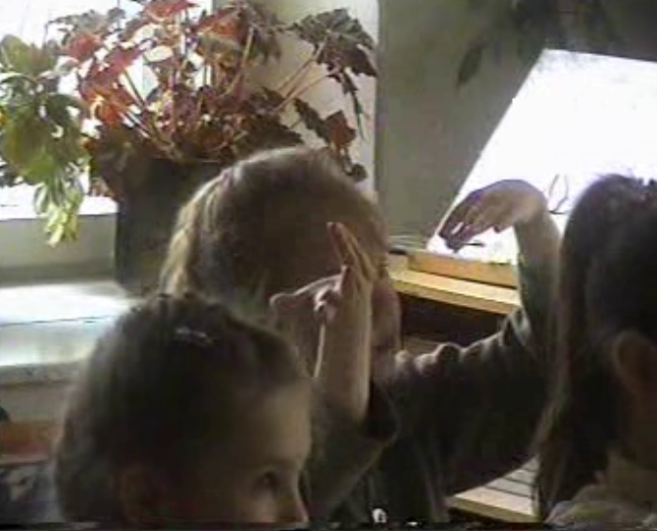
Построение разверток параллелепипеда и параллелепипедов дошкольниками на основе усиления ориентировки в задании

Slide 22
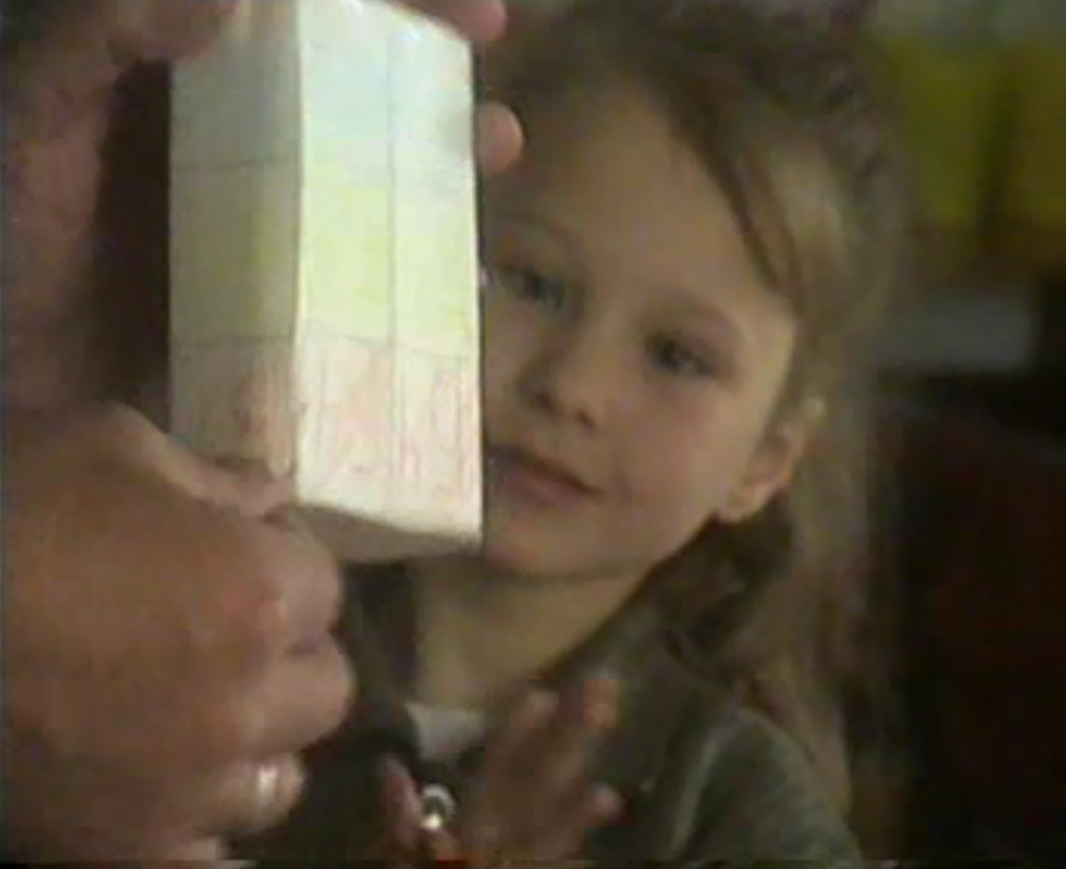

Slide 23
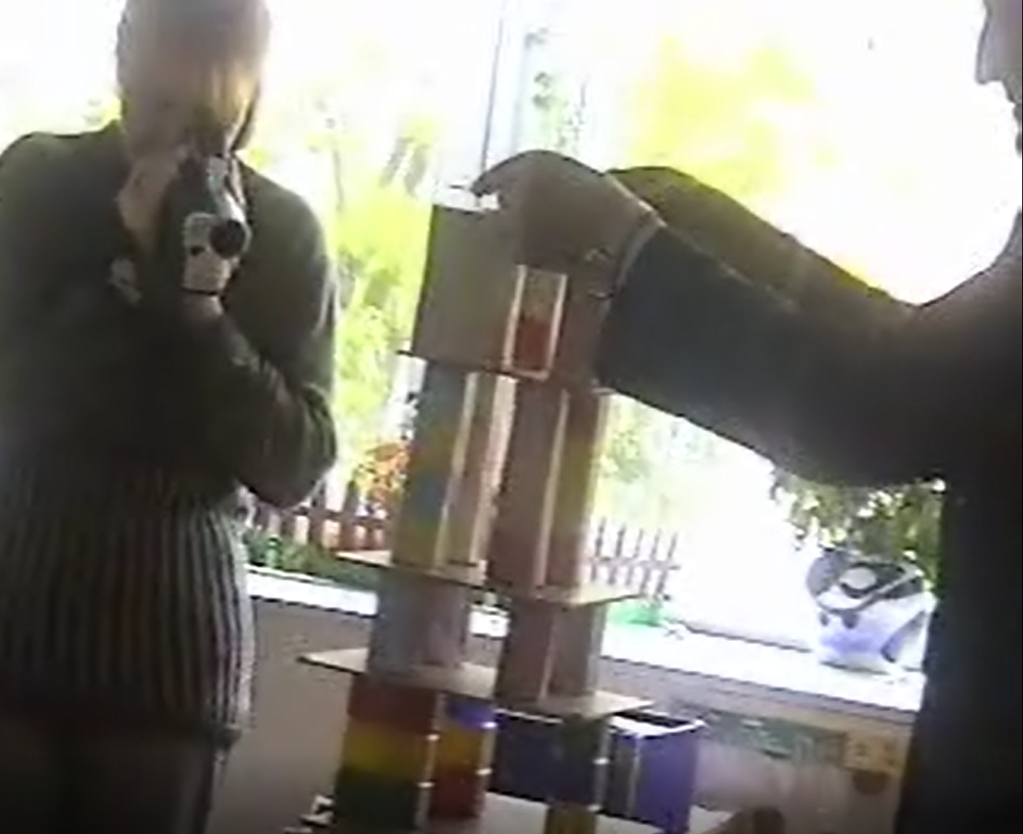

Slide 24
Ещё один пример
Однажды 80 % первокурсников в первом семестре провалили контрольную работу по математическому анализу. Благодаря проведению специализированных корректирующих мероприятий экзамен по этому же курсу в 5-ом семестре 16 человек из 24 в этой группе сдали на отлично. 8 человек из группы закончили университет с отличием
Ермаков В.Г. Формирование самодеятельности студентов средствами контроля // Известия Гомельского государственного университета имени Ф. Скорины. – 2018. – № 2 (107). – С. 18-23

Slide 25
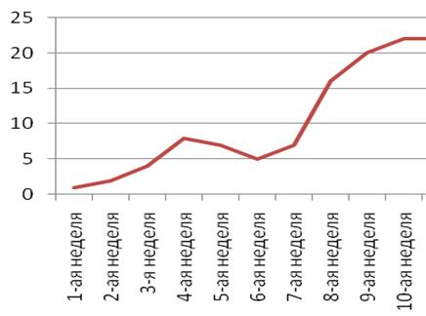
Эксперимент СНИЛ на первом курсе
Число студентов, сдававших задания в течение n-ой недели

Slide 26
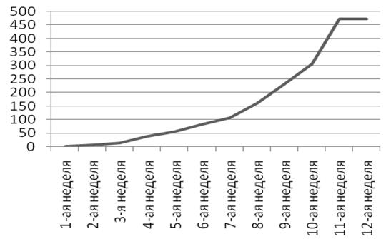
Эксперимент СНИЛ на первом курсе
Суммарное число теорем, сданных студентами в течение первых n недель

Slide 27
Эти и многие другие примеры указывают на наличие значительных резервов, но одновременно демонстрируют, что для их использования, как минимум, необходимо усложнение моделей управления образовательными процессами. Это означает, что новации должны выходить за рамки привычного и устоявшегося, то есть должны быть непарадигмальными.
Возникает острый вопрос: как их строить, если методологические проблемы инноваций еще не решены?

Slide 28
Методологические проблемы инноваций 1. Из-за снижения устойчивости образовательных процессов произвольные новации сами по себе могут оказать сильное деструктивное влияние
Ермаков В.Г. Вредные советы: Как новациями в системе образования заблокировать инновационное развитие страны // Россия: тенденции и перспективы развития. Ежегодник. Вып. 9. Ч. 2. М.: РАН. ИНИОН, 2014. С. 363-368

Slide 29
Методологические проблемы инноваций 2. Из-за неточностей в выборе методологического фундамента теория инновационного образования сильно отстаёт от запросов практики.
Более всего мешают ошибочные представления о кумулятивном развитии педагогики. Важна не абсолютная новизна метода, а его более точная привязка к конкретным условиям
Ермаков В.Г., Нечаев Н.Н. Инновационное образование как объект теории // Вестник МГЛУ. Вып. 539. М., 2008. – С. 96-113.

Slide 30
Пример: ОБУЧЕНИЕ БЕЗ ОТМЕТОК
Оно известно и используется много лет, поэтому с точки зрения кумулятивной модели оно давно не является инновацией. Но условия и причины, из-за которых этот метод применяют снова и снова, не одни и те же. Когда-то Н.К.Крупская ратовала за отказ от отметок, считая, что они ведут не к объединению, а к разъединению учащихся. В конце ХХ столетия отказ от отметок мотивируется иначе, а именно необходимостью уменьшить психологическое давление на учащегося, поскольку и без этого учебный процесс становится все более напряженным. В рамках продолжающейся разработки системы развивающего обучения Эльконина-Давыдова авторы обосновывают отказ от отметок необходимостью равноправно оценивать поисковую и исполнительскую деятельность ученика. В этом случае причиной такого шага становится не перегрузка учащихся, а неразрешенный системный кризис в области контроля. Таким образом, если обучение без отметок рассматривать, учитывая меняющиеся условия и причины его применения, то он много раз может становиться новым

Slide 31
Поль Рикёр писал: «Скрытое время символов может нести в себе двойную историчность – историчность традиции, которая передает интерпретацию и заставляет её выпадать в осадок, и историчность интерпретации, которая поддерживает и обновляет традицию». Для современного образования «обновление традиции», предотвращающее её «выпадение в осадок», особенно необходимо, поскольку даже те педагогические средства, которые были хорошо испытаны ранее, теперь применяются в совершенно изменившихся условиях и потому нуждаются в серьёзном уточнении и новой интерпретации. На уточнение интерпретации и должна быть нацелена существенная часть инновационной активности педагога

Slide 32
Методологические проблемы инноваций 3. Явное возрастание роли внешних факторов обнажило беспредельную многоаспектность этих процессов, она и является главной методологической проблем современной педагогики.
Но выход есть: сужающийся коридор возможностей сам подсказывает наиболее актуальные направления антикризисных действий. Яркий пример такого рода даёт «Эксперимент века» со слепоглухонемыми детьми

Slide 33
По словам Соколянского, «легче всего обучать слепоглухонемых детей, труднее – глухих, ещё труднее – слепых, а уже совсем трудно – обычных, "нормальных"». Суть дела, по мнению авторов, заключается в том, что у нормального ребенка невозможно полностью расчленить многообразные факторы, под влиянием которых складывается его психика, невозможно проследить и зафиксировать их действие, в то время как в случае слепоглухонемых детей все приводные ремни психики ребёнка находятся в руках педагога

Slide 34
Но особенно ценным для нас является обращение к богатой событиями истории математики и математического образования. На этом примере можно увидеть те принципиально важные методологические решения образовательных проблем, которые прошли суровую проверку временем

Slide 35
Коллизия 1
Взрывной рост математического знания в Древней Греции резко затруднил его трансляцию в череде поколений. Но в это же время в Греции были созданы математические теории в собственном смысле слова: в математику было систематически введено логическое доказательство, и отдельные разделы её стали строиться как дедуктивные системы. При этом опора на логические связи стала универсальным оператором сжатия информации и содействовала повышению устойчивости в передаче накопленных сведений от поколения к поколению

Slide 36
Коллизия 2
К началу XIX века экстенсивный рост математики сделал эту компенсацию недостаточной. Гаусс был последним, кто мог продуктивно работать во всех областях математики. Педагогически обусловленным способом реагирования на изменившуюся ситуацию стала дифференциация науки и образования. Характерно, что расслоение научных знаний происходило вдоль цепей наиболее важных связей между фактами, так что оператором сжатия, найденным ранее, можно было пользоваться и дальше

Slide 37
Коллизия 3
При этом специализация науки сократила возможность поддержки образовательного процесса методами социальной инженерии, так как затруднила горизонтальные переходы учащихся с одной учебной траектории на другую. (Пример С.П. Новикова). Не случайно именно в XIX веке, как отмечал Ф. Клейн, на первый план в обучении математике вышла воспитательная задача. Без стимулирования активности учащихся трудно рассчитывать, что они пройдут без потерь сквозь узкие трубчатые окрестности длинных цепей взаимосвязанного материала. (А.Дистервег о самодеятельности)

Slide 38
Коллизия 4
В XX веке математика прорвала и эти защитные педагогические сооружения. Так, теорема М. Атьи и И. Зингера об индексе эллиптического оператора на замкнутом многообразии, по образному выражению
Р. Пале, находится «на высоком этаже современной науки, точнее – на галерее, соединяющей высотные здания топологии и линейных дифференциальных операторов с частными производными». Соответственно для освоения этого результата математикам нужно выходить далеко за рамки своей узкой подготовки

Slide 39
Коллизия 5
Внутри специальных областей напряжение тоже растёт. По словам Горенстейна, для доказательства грандиозной теоремы алгебры, то есть для доказательства того, что все простые конечные группы уже найдены, понадобились усилия 100 математиков в течение 40 лет и 15 тысяч журнальных страниц. Введённый М.К. Петровым термин «нечеловекоразмерность науки» хорошо отражает сложившееся положение дел

Slide 40
Коллизия 6
Реакцией на эту ситуацию стало широкое применение аксиоматического метода, суть которого в настоящее время свелась к отсечению от теории её долгой предыстории и замене содержательных теорем понятиями, принимаемыми без обоснований и мотивировок. Для тех, кто только начинает изучать теорию, сделанную компактной таким способом, её исходные понятия оказываются непреодолимыми препятствиями. Универсальных и простых решений данной проблемы в педагогике не нашлось, поэтому её нужно отнести к числу особых (сингулярных)

Slide 41
Важно подчеркнуть, что речь идёт не о философских обобщениях, а о вполне реальных проблемах высшего образования. Так, однажды мы раздали студентам заочной формы обучения прекрасные пособия по топологии, переданные нам из Воронежа, но, как выяснилось на зачётном мероприятии, никто из 25 студентов в группе не смог осилить первую страницу текста! Причина этого проста: многовековое развитие понятия непрерывности привело к открытию критерия непрерывности отображения на языке открытых множеств, после этого вся предыстория была отброшена, топология с открытых множеств и начинается

Slide 42
Для того чтобы разрешить эту проблему понадобилось готовить своё пособие, в котором аксиомы топологии предварялись элементами общей теории метрических пространств, а в ней прочерчивалась траектория, выводящая к названному критерию в этом более простом случае.
Ермаков В.Г. Функции и структура задач при локальном обращении аксиоматических теорий // Известия Гомельского государственного университета имени Ф. Скорины. – 2012. – № 2 (72). – С.45-52.
Ермаков В.Г. Психолого-педагогические аспекты применения аксиоматического метода в обучении математике // Н.И. Лобачевский и математическое образование в России: Межд. форум по матем. обр. (18-22 октября 2017 г.). – Казань: Изд-во Казанского ун-та, 2017. Т. 1. – С. 13-17.

Slide 43
Из этого экскурса в историю можно сделать три главных вывода
1) В условиях продолжающегося информационного взрыва отказ от опоры на логические связи отбросит человечество в доисторические времена, так как других способов ослабить фундаментальное противоречие между личностью и растущим объемом сведений не нашлось. Эта угроза реальна. Уже появились учителя, заявляющие, что «в школе доказательствам места нет!»
Ермаков В.Г. Методология межпредметного взаимодействия при подготовке учителя-предметника в условиях кризиса системы образования // Известия Гомельского государственного университета имени Ф. Скорины. – 2013. – № 3 (78). – С. 60-66

Slide 44
2) Обращение к истории позволяет также уточнить и восстановить в правах главный принцип педагогической деятельности – принцип единства обучения, воспитания и развития

Slide 45
3) Рост числа уровней в иерархическом строении научного знания продолжится, будет усиливаться и дискретность информационного пространства культуры, поэтому нужно специально разрабатывать сингулярную теорию развивающего обучения и сингулярную теорию контроля. Несмотря на вынужденный характер этих разработок, они открывают большой пласт резервов для повышения эффективности и качества образования.
Ермаков В.Г. Контроль в системе математического образования: проблемы и пути их разрешения // Математика в высшем образовании. – 2009. – № 7. – С. 95-108

Slide 46
В качестве ещё одного опорного примера рассмотрим безнадежно трудную учебную ситуацию, сложившуюся на пятом курсе заочного отделения при изучении студентами курса «Уравнения математической физики», который отличается разнообразием методов решения задач и активным использованием сведений из многих других дисциплин. Накануне итоговых контрольных мероприятий произошла смена преподавателя. По оценке первого преподавателя, учебная активность и уровень подготовки этих студентов были крайне низкими. Эта оценка подтолкнула к принятию неординарных мер

Slide 47
Из-за сложности курса и полного исчерпания учебного времени начинать коррекционную работу пришлось не с содержательной, а с психологической составляющей учебной деятельности. На консультации, предшествовавшей зачёту, студентам с максимальной детализацией были доказаны два достаточно простых факта и выставлено условие: для входа на зачёт их нужно доказать без погрешностей. У тех, кто это препятствие преодолевал, уже не было возможности говорить о недоступной для студентов сложности курса. Все неделовые разговоры были отсечены

Slide 48
На самом зачёте у студентов был выбор: либо решение предлагаемых преподавателем задач из стандартной их совокупности, либо решение только пяти-шести заранее указанных задач, но при условии вывода использованных при решении формул и доказательства использованных теорем. Из-за малого объёма заданий большинство студентов выбрали второй вариант. Эта уловка тоже удалась – в дни заочника большинство студентов с этими упрощёнными заданиями справились, но им пришлось изменить стиль изучения материала с формального на неформальный, что для математического образования очень важно

Slide 49
Неожиданными поначалу показались просьбы студентов посоветовать им оптимальный способ подготовки к экзамену. Теперь их интересовало не сокращение материала, а последовательность его изучения – с опорой на связи между теоремами. В ответ на эту просьбу каждому студенту были намечены индивидуальные траектории движения от уже усвоенных ими участков к другим фактам и разделам данного курса. Результат превзошел все ожидания: экзамен, на котором никаких послаблений уже не было, большинство студентов сдали на хорошем уровне. Многие после экзамена говорили: «Никогда бы поверил(а), что всё может быть так просто»

Slide 50
Однажды по совету преподавателя студентка заочного отделения, работавшая в школе учителем, провела в одном из двух классов небольшой эксперимент, в рамках которого она в конце некоторых уроков по математике предлагала учащимся более сложные задачи с условием, что ученик, решивший эти задачи правильно и раньше других, получит отличную отметку, а другие отметки за эти задачи выставляться не будут. В течение первого года в решении этих задач отличилось 40 % учеников экспериментального класса, в том числе ученица, которая из-за психологических проблем по настоянию медиков была выведена из всех контрольных мероприятий.

Slide 51
После успеха этой ученицы учительница постепенно вовлекла её в обычный учебный процесс. Ещё через год отличия между классами стали разительными. Экспериментальный класс постоянно прогрессировал, а успеваемость в контрольном классе упала катастрофично. «Этот класс я фактически погубила, а ведь могла спасти и его теми же средствами», – заявила учительница. Затраты времени на эти мероприятия составили 10-15 минут на одном-двух уроках в неделю
(О роли принципа обучения на высоком уровне трудности: Д.Б.Эльконин – Л.В.Занков – В.Г.Ермаков)

